Slide 1

TRƯỜNG ĐẠI HỌC KINH TẾ KỸ THUẬT CÔNG NGHIỆP
Khoa Công Nghệ Thông Tin
-------------
LẬP TRÌNH DI ĐỘNG
CHƯƠNG 5: INTENT VÀ SERVICE

Slide 2
Chương 5 – Intent và Service
1.1
TỔNG QUAN INTENT
1.2
SỬ DỤNG INTENT TRAO ĐỔI DỮ LIỆU
1.3
BROADCAST RECEIVERS

Slide 3
1.1 TỔNG QUAN INTENT

Slide 4
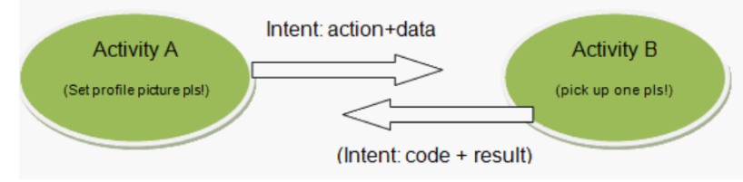
1.1.1 INTENT & INTENT SERVICE
Intent là chuẩn giao tiếp giữa các thành phần trong Android OS (activity, service, provider, receiver)
Intent giống một lá thư: các thông tin cần thiết được đóng gói bên trong một intent (địa chỉ + nội dung)
Intent service là dịch vụ hệ thống, vai trò như người đưa thư: chuyển intent tới thành phần nhận phù hợp nhất (chiếu theo địa chỉ ghi trong intent)

Slide 5
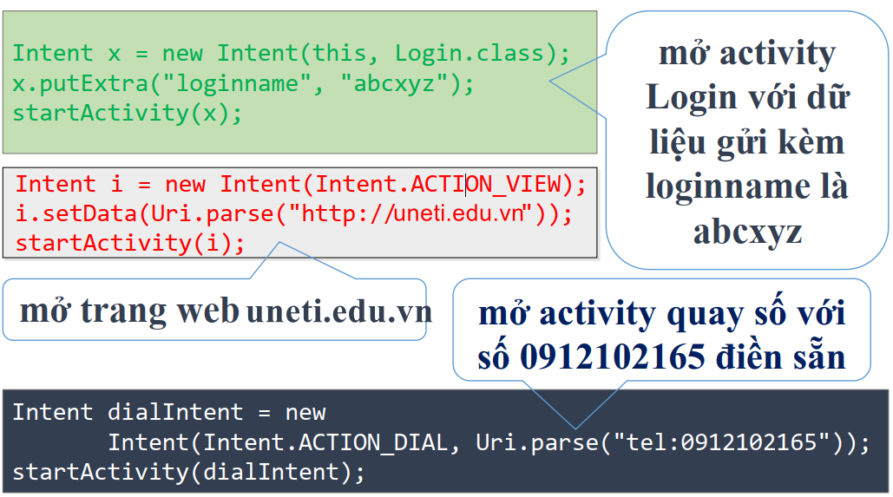
1.1.1 INTENT & INTENT SERVICE
Ví dụ sử dụng Intent

Slide 6
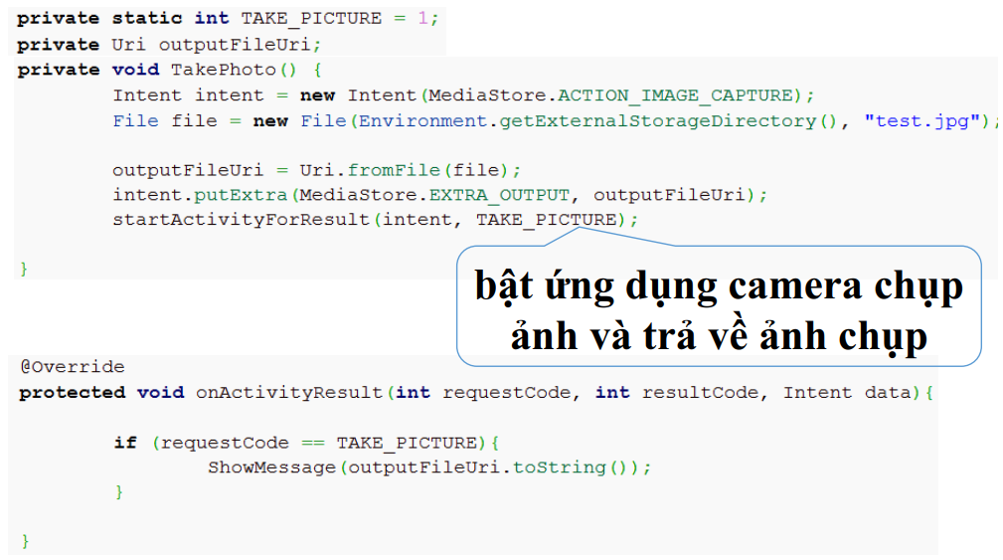
1.1.1 INTENT & INTENT SERVICE
Dùng Intent và nhận dữ liệu trả về

Slide 7
1.1.2 INTENT FILTER (Bộ lọc Intent)
Activity, Service và Broadcast receiver sử dụng intent filter để thông báo cho hệ thống biết các dạng intent mà nó có thể xử lý
Phân giải intent (intent resolution): khi nhận được một intent, hệ thống tiến hành chọn activity phù hợp nhất với intent đó theo ưu tiên sau:
Action trong intent
Chuỗi tham số (URI trong phần data)
Category của intent

Slide 8
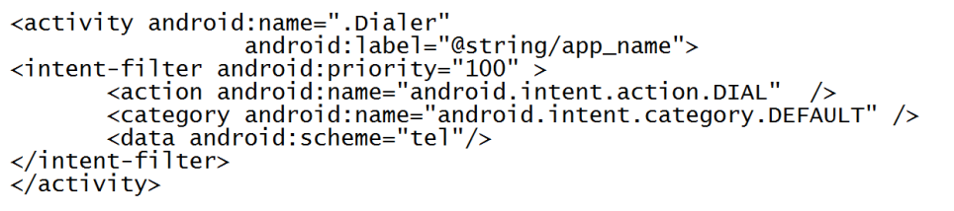
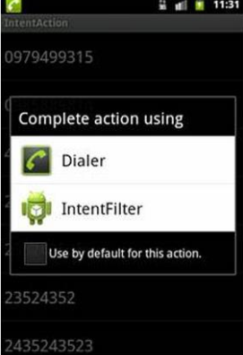
1.1.2 INTENT FILTER (Bộ lọc Intent)
Đoạn mã XML trên đăng kí với hệ thống một activity “lắng nghe” việc người dùng muốn thực hiện cuộc gọi bằng cách chỉ định thuộc tính action trong intent-filter

Slide 9
1.1.3 PHÂN LOẠI INTENT
Intent tường minh
Sử dụng thành phần component để chỉ định rõ đối tượng sẽ thực thi
Sử dụng các phương thức:
setComponent(ComponentName)
setClass(Context, Class)
setClassName(Context, String)
setClassName(string, string)
Chỉ được dùng để gọi các activity trong cùng một ứng dụng
Dữ liệu trao đổi nên chuyển vào phần extras

Slide 10
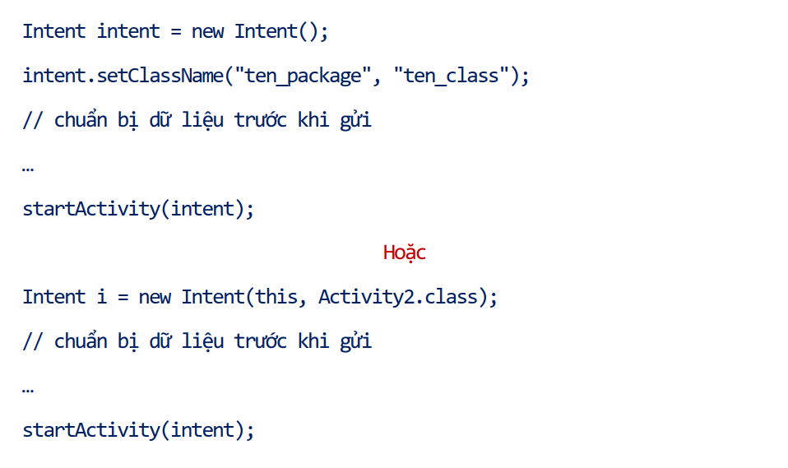
1.1.3 PHÂN LOẠI INTENT
Intent tường minh

Slide 11
1.1.3 PHÂN LOẠI INTENT
Intent không tường minh
Dùng các thành phần action, category,…
Hệ thống tự động xác định đối tượng phù hợp nhất để đáp ứng với Intent đó (theo nguyên tắc “phân giải intent” đã trình bày ở slide 8)
Dùng để giao tiếp với các dịch vụ hệ thống hoặc dịch vụ do bên thứ ba cung cấp:
Gọi activity: startActivity / startActivityForResult
Gọi service: startService / bindService
Gửi boardcast: sendBoardcast / sendOrderedBoardcast / setStickyBoardcast

Slide 12
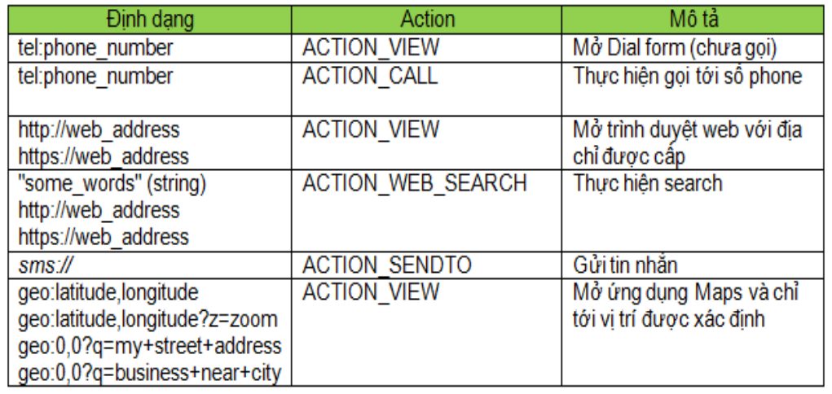
1.1.3 PHÂN LOẠI INTENT
Một số trường hợp sử dụng Intent không tường minh

Slide 13
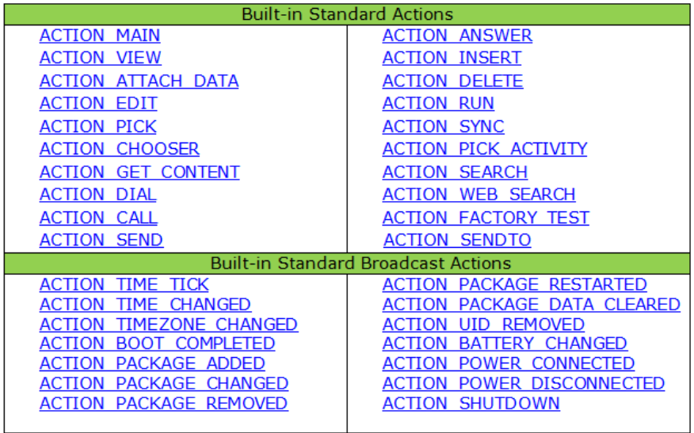
1.1.3 PHÂN LOẠI INTENT
Các Action được định nghĩa sẵn

Slide 14
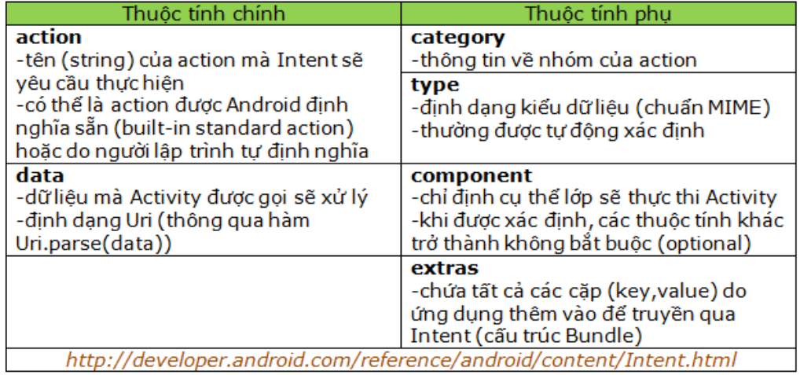
1.1.4 CÁC THÀNH PHẦN CỦA INTENT

Slide 15
1.1.4 CÁC THÀNH PHẦN CỦA INTENT
Component name: tên class xử lí intent (ví dụ: “com.example.project.app.MyActivity1”)
Action: tên các hành động mà intent yêu cầu thực hiện (ví dụ: action_view, action_call,…)
Data: dữ liệu yêu cầu được xử lí, dữ liệu này thường được biểu diễn dưới dạng URI (ví dụ: "tel:216-555-1234", "http://uneti.edu.vn",…)
Trường hợp dữ liệu phức tạp hoặc không cố định, người ta thường đẩy vào phần extras

Slide 16
1.1.4 CÁC THÀNH PHẦN CỦA INTENT
Type: định dạng kiểu dữ liệu của data (dùng chuẩn MIME), thường được tự xác định bởi hệ thống
Category: bổ sung thông tin cho các action của intent (ví dụ: nếu một activity có thuộc tính category là CATEGORY_LAUNCHER nghĩa là activity đó có thể khởi chạy cấp ứng dụng)
Extras: dữ liệu bổ sung nếu vùng Data là chưa đủ, extras sử dụng cấu trúc bundle gồm các cặp (key, value)

Slide 17
1.2 SỬ DỤNG INTENT TRAO ĐỔI DỮ LIỆU

Slide 18
1.2 Sử dụng intent trao đổi dữ liệu
Sử dụng Intent để trao đổi dữ liệu giữa các Activity
Dữ liệu được đóng gói vào intent:
Lựa chọn dữ liệu đưa vào intent phù hợp
Có chuẩn trao đổi dữ liệu chung để dễ xử lý
Sau đó gọi activity phù hợp để xử lý
startActivity(myIntent);
Nếu muốn nhận kết quả trả về thì dung
startActivityForResult(myIntent, CODE);
Trong đó CODE là một số nguyên, dùng để phân biệt kết quả trả về giữa các activity khác nhau
Xử lý bằng cách viết lại hàm onActivityResult

Slide 19
1.2 Sử dụng intent trao đổi dữ liệu
Sử dụng Intent để trao đổi dữ liệu giữa các Activity
Về phía bên activity nhận, lấy intent gửi cho mình bằng getIntent()
Nếu cần trả về kết quả nào đó cho activity trước
Thông báo thất bại: setResult(RESULT_CANCELED);
Thông báo thành công: setResult(RESULT_OK, x);
Với x là intent mà sẽ trả ngược lại cho activity gọi (tất nhiên là cần đưa dữ liệu vào x trước khi setResult, việc đưa dữ liệu sử dụng các hàm putExtra)
Chú ý trường hợp dữ liệu phức tạp: putSerializable

Slide 20
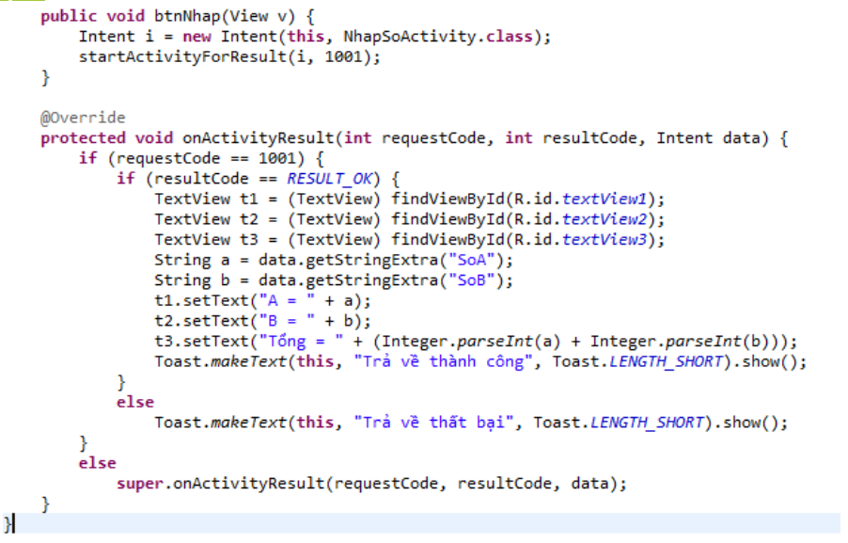
1.2 Sử dụng intent trao đổi dữ liệu
Đoạn mã minh họa việc gọi activity nhập liệu và xử lý kết quả trả về
onActivityResult: được tự động gọi khi activity nhập liệu kết thúc

Slide 21
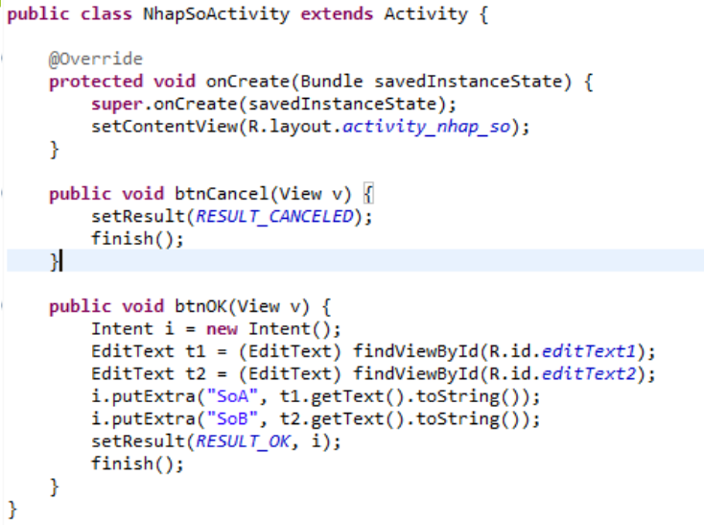
1.2 Sử dụng intent trao đổi dữ liệu
Xử lý ở phía activity nhập liệu
Dùng setResult để thiết lập dữ liệu trả về cho activity cha

Slide 22
1.3 BROADCAST RECEIVERS

Slide 23
1.3.1 TỔNG QUAN BROADCAST RECEIVERS
Broadcast receiver (gọi tắt là receiver): là một trong bốn loại thành phần cơ bản của ứng dụng android
Receiver là một class java nhận và xử lý các sự kiện mà hệ thống (hoặc ứng dụng nào đó) phát ra
VD: tín hiệu báo mất wifi, tín hiệu báo cuộc gọi đến,…
Khi hệ thống phát đi sự kiện, có 2 cơ chế phát:
Không thứ tự: mọi receiver đủ điều kiện đều nhận được
Có thứ tự: receiver nào ưu tiên hơn thì nhận trước và có thể điều chỉnh thông tin tín hiệu đến các receiver sau (Cơ chế này khá giống xử lý ngắt (interrupt) trong HĐH)

Slide 24
1.3.1 TỔNG QUAN BROADCAST RECEIVERS
Một số broadcast thông dụng
Báo hệ thống khởi động xong
Báo có package mới cài vào hoặc xóa đi
Báo tắt máy
Báo cắm sạc
Báo rút sạc
Thông báo cắm thẻ nhớ
Thông báo rút thẻ nhớ
Thông báo tin nhắn tới
Thông báo có cuộc gọi đi/đến

Slide 25
1.3.2 VÒNG ĐỜI BROADCAST RECEIVERS
1. Khi ứng dụng được cài lên thiết bị:
Hệ thống đọc file AndroidManifest.xml để xem receiver đăng ký xử lý những sự kiện nào
Cho receiver vào danh sách các receiver cài trên thiết bị
2. Khi xảy ra sự kiện:
Hệ thống tạo một intent chứa thông tin về sự kiện
Gửi intent đó đến các receiver đăng ký xử lý sự kiện
Nếu sự kiện không thứ tự: gửi đồng loạt đến tất cả receiver
Nếu sự kiện có thứ tự: gửi lần lượt đến từng receiver
Khi intent được gửi đến receiver: hệ thống gọi hàm onReceive để xử lý intent đó

Slide 26
1.3.2 VÒNG ĐỜI BROADCAST RECEIVERS
Broadcast receiver hoạt động vô cùng đơn giản
Chỉ cần viết duy nhất phương thức onReceive
Khi có sự kiện mà broadcast receiver đã đăng ký nhận được phát đi, thì phương thức onReceive của broadcast receiver đó sẽ được gọi
Sau khi thực thi xong phương thức này, lifecycle của receiver kết thúc
Trường hợp broadcast có thứ tự, ta có thể gọi hàm abortBroadcast trong khi onReceive đang chạy để ngăn không cho các receiver sau nhận broadcast

Slide 27
1.3.2 VÒNG ĐỜI BROADCAST RECEIVERS
Ngay khi onReceive kết thúc, hệ thống coi như receiver đã không còn hoạt động và có thể hủy tiến trình chứa receiver này bất cứ lúc nào, vì thế:
Tránh xử lý các code quá lâu trong onReceive
Không có xử lý bất đồng bộ, chờ callback… trong receiver (cụ thể như hiển thị Dialog, kết nối service…)
Nếu cứ cố dùng, hệ thống sẽ thông báo ứng dụng bị waiting quá lâu, có force close hay không, đây là lỗi nên tránh vì đa số người dùng sẽ chọn YES
Độ ưu tiên của receiver nên từ -1000 đến 1000

Slide 28
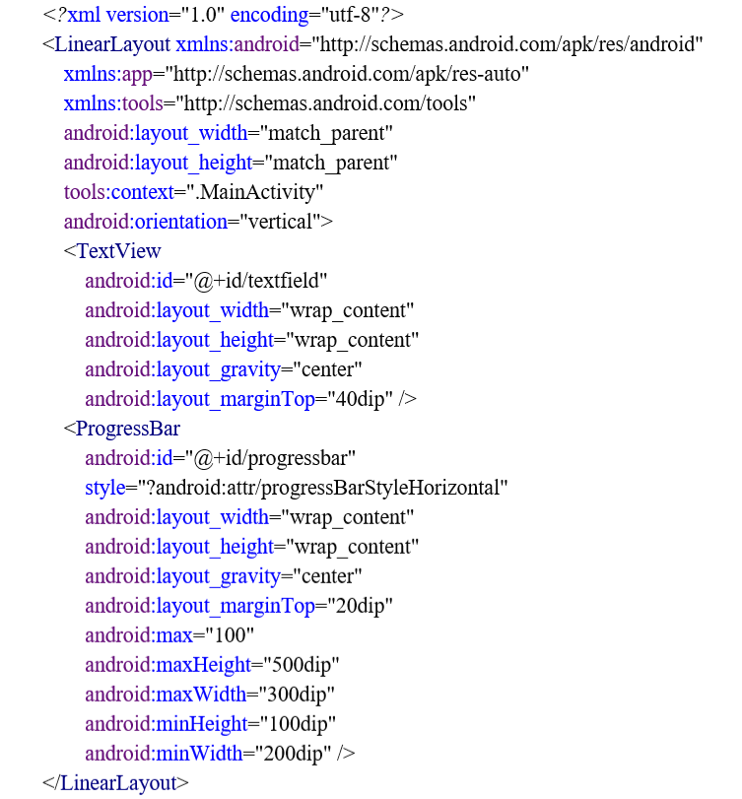
1.3.3 VÍ DỤ SỬ DỤNG BROADCAST RECEIVERS
Tạo ứng dụng hiển thị % pin còn lại của thiết bị

Slide 29
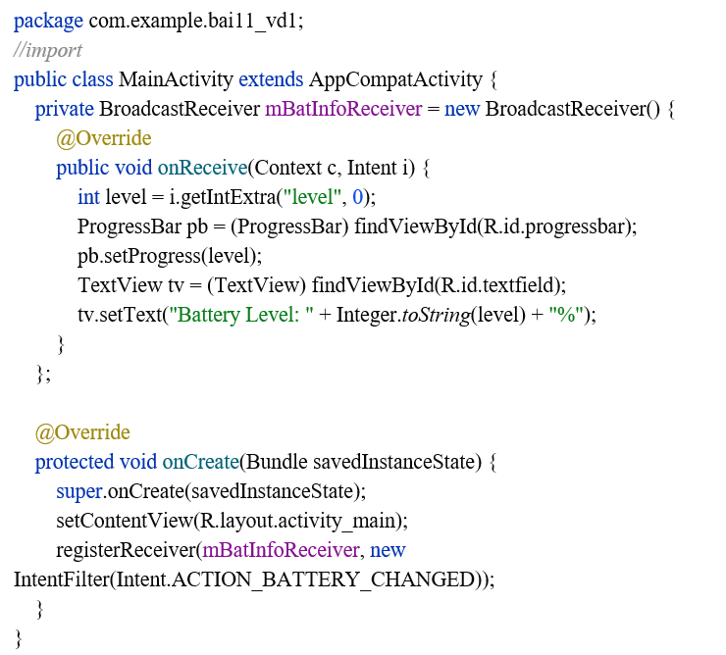
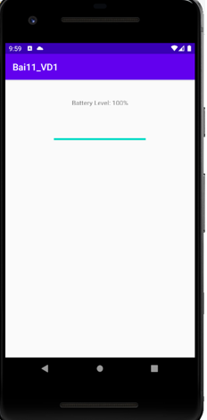
1.3.3 VÍ DỤ SỬ DỤNG BROADCAST RECEIVERS
Tạo ứng dụng hiển thị % pin còn lại của thiết bị

Slide 30
Tổng kết
Tổng quan
Chuẩn giao tiếp giữa các thành phần trong Android OS
Phân loại
Intent tường minh
Intent không tường minh
Intent
Thành phần
Component name, Action , Data, Type, Category, Extras
INTENT VÀ
SERVICE
Tổng quan
Broadcast receivers
Nhận và xử lý các sự kiện hệ thống (hoặc ứng dụng nào đó) phát ra
Vòng đời
Xây dựng và gọi phương thức onReceive()

Slide 31
Câu hỏi lý thuyết
Intent là gì? Nêu sự khác nhau giữa intent tường minh và intent không tường minh?.
Nêu các cách tạo và chuyển dữ liệu giữa các activity sử dụng intent

Slide 32
Bài tập
Xây dựng 2 Giao diện layout1, layout1. layout1 có form nhập vào 2 số a, b và 4 nút “+”, “-”, “x”, “/”. Khi click vào một nút sẽ gửi a,b qua Activity kết nối với layout2 để tính toán. layout2 có nút “Return”, bấm nút “Return” thì Activity kết nối với layout2 trả lại kết quả về cho layout1 hiển thị lên TextView

Slide 33
Bài tập
2. Viết chương trình theo dõi % pin của điện thoại, nếu % pin của điện thoại dưới 20% sẽ hiện thị Notification thông báo cho người dùng hay bật chế độ tiết kiệm pin và sạc điện thoại.

